Slide 1

Паўстанне 1863-1864 гг.

Slide 2

План
1. Выспяванне паўстання. Удзельнікі
паўстання і іх патрабаванні
2. К.Каліноўскі. “Мужыцкая праўда”
3. Ход і вынікі паўстання

Slide 3
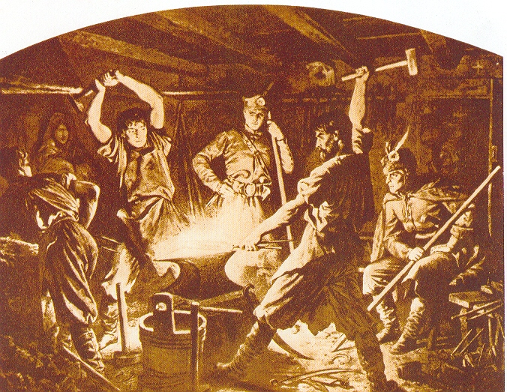
Выспяванне паўстання
Выспяванне паўстання звязана з сацыяльна-эканамічнымі і грамадска-палітычнымі абставінамі развіцця Беларусі ў другой палове XIX ст. Сялянства ў сваёй большасці было незадаволена ўмовамі адмены прыгонага права.
З мэтай прадухілення іх удзелу ў паўстанні супраць самадзяржаўя, што пачалося ў 1863 г. у Польшчы, царскі ўрад змяніў некаторыя палажэнні рэформы 1861 г. Таму сярод паўстанцаў налічвалася толькі 18% сялян.
Каванне кос

Slide 4
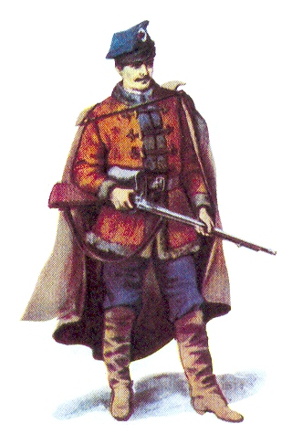
Масавы ўдзел у паўстанні ўзяла шляхта, якая дамагалася аднаўлення незалежнай Рэчы Паспалітай у межах 1772 г.
Найбольш радыкальная (рашучая) частка шляхты ажыццяўленне сваіх мэтаў звязвала з падрыхтоўкай і правядзеннем узброенага паўстання супраць царскіх улад пры падтрымцы сялян. Прыхільнікаў такой тактыкі называлі “чырвонымі”.
Паўстанец
Частка буйных памешчыкаў спадзявалася дасягнуць мэты мірным шляхам (калектыўнымі скаргамі на імя цара, мірнымі шэсцямі) без удзелу сялянства. Прыхільнікаў такой тактыкі адносяць да кансерватыўнай часткі шляхты і называюць “белымі”.

Slide 5
Палітычныя кірункі | “Чырвоныя” |  | “Белыя”
 | “левыя” рэвалюцыянеры-дэмактары | “правыя” памяркоўныя
Хто падтрымліваў | Дробная і беззямельная шляхта, гарадскія нізы, афіцэры, інтэлігенцыя, студэнцтва,сялянства |  | Землеўласніцкая шляхта, сярэдняя буржуазія, інтэлігенцыя
Нацыяналь-нае пытанне | Нацыянальнае самавызначэнне беларусаў, літоўцаў, украінцаў. Дэмакратычная народная дзяржава | Роўнасць нацыянальных правоў усіх народаў з палякамі ў адноўленай Польшчы | Аднаўленне Польшчы ў межах 1772 г. без нацыянальнага самавызначэння народаў
Аграрнае пытанне | Ліквідацыя памешчыцкага землеўладання. Перадача ўсёй зямлі сялянам | Захаванне маёнткаў шляхты. Аплата за кошт дзяржавы сялянскіх надзелаў па рэформе 1861 г. | Пераўтварэнні не прадугледжваліся
Тактыка барацьбы | Сялянская рэвалюцыя. Узброенае паўстанне | Агульнанацыянальнае польскае паўстанне | Мірныя сродкі (маніфестацыі, заявы на імя цара). Разлік на падтрымку з боку ўрадаў заходніх краін

Slide 6
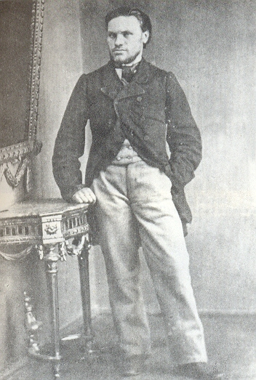

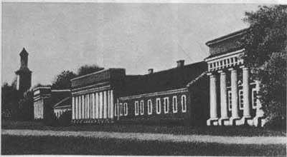
К.Каліноўскі. “Мужыцкая праўда”
Кіраўніком “чырвонай” плыні шляхецкіх рэвалюцыянераў у Беларусі стаў Вікенцій Канстанцін (Кастусь) Каліноўскі. Ён нарадзіўся ў 1838 г. у Гродзенскім павеце ў сям’і беззямельнага шляхціца. Закончыў Свіслацкую прагімназію. Да рэвалюцыйнай дзейнасці далучыўся ў час вучобы на юрыдычным факультэце Пецярбургскага універсітэта.
К.Каліноўскі
Герб Калінава
Свіслацкая прагімназія

Slide 7
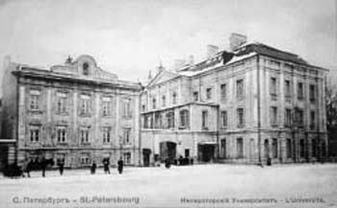
Тут ён пазнаёміўся з творамі рускіх рэвалюцыянераў-дэмакратаў А.Герцэна, М.Чарнышэўскага, якія былі прыхільнікамі ўсталявання ўлады народа шляхам сялянскай рэвалюцыі, перадачы ўсёй зямлі сялянам, надання прыгнечаным народам права на самавызначэнне свайго лёсу.
Пецярбургскі універсітэт
Вярнуўшыся ў 1861 г. на радзіму, ён стварыў на Гродзеншчыне рэвалюцыйную арганізацыю і стаў восенню 1862 г. старшынёй Літоўскага правінцыяльнага камітэта (ЛПК) у Вільні – цэнтра “чырвоных” у Літве і Беларусі, які ўзначаліў падрыхтоўку ўзброенага паўстання.

Slide 8
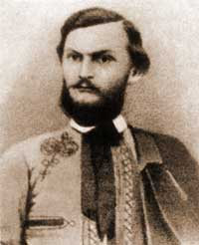
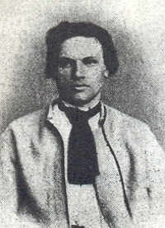
Вялікую ролю ў арганізацыі паўстання адыграла выданне з лета 1862 г. К.Каліноўскім разам са сваімі паплечнікамі В.Урублеўскім і Ф.Ражанскім першай рэвалюцыйна-дэмакратычнай газеты на Беларусі “Мужыцкая праўда”.
В.Урублеўскі
Яна друкавалася на беларускай мове лацінскім шрыфтам. Выйшла 7 нумароў газеты, кожны з якіх пачынаўся зваротам “Дзецюкі!”, адрасаваным тым сялянам-юнакам, якім па ўзросце трэба было ісці выконваць воінскі абавязак у расійскую армію.
К.Каліноўскі

Slide 9
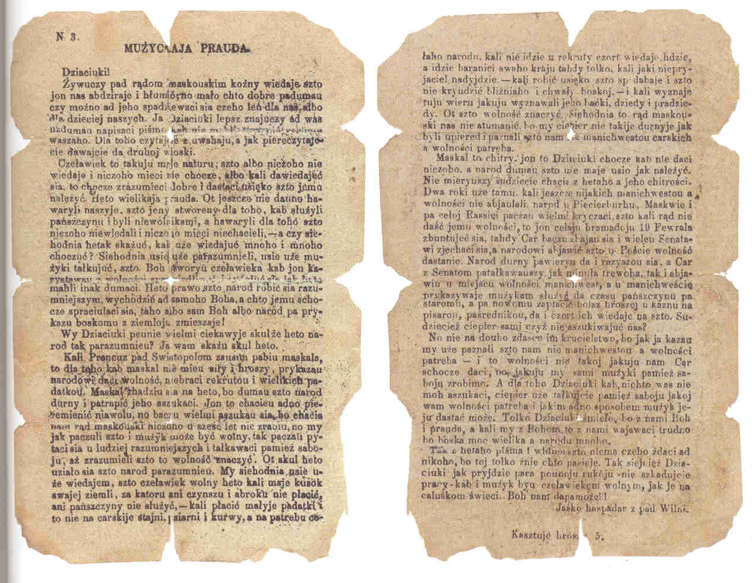
“Возьмемся, дзецюкі, за рукі і дзяржэмся разам!.. Мужык пакуль здужае трымаць касу і сякеру, бараніць сваё … ні ў кога ласкі прасіць не будзе”.
К.Каліноўскі прапагандаваў ідэю народнай, сялянскай рэвалюцыі і сфармуляваў ідэю дэмакратычнай народнай дзяржавы: “…не народ зроблены для ўрада, а ўрад для народа”.
Нумары газеты Кастусь Каліноўскі падпісваў псеўданімам “Яська, гаспадар з-пад Вільні”.
“Мужыцкая праўда” №3

Slide 10
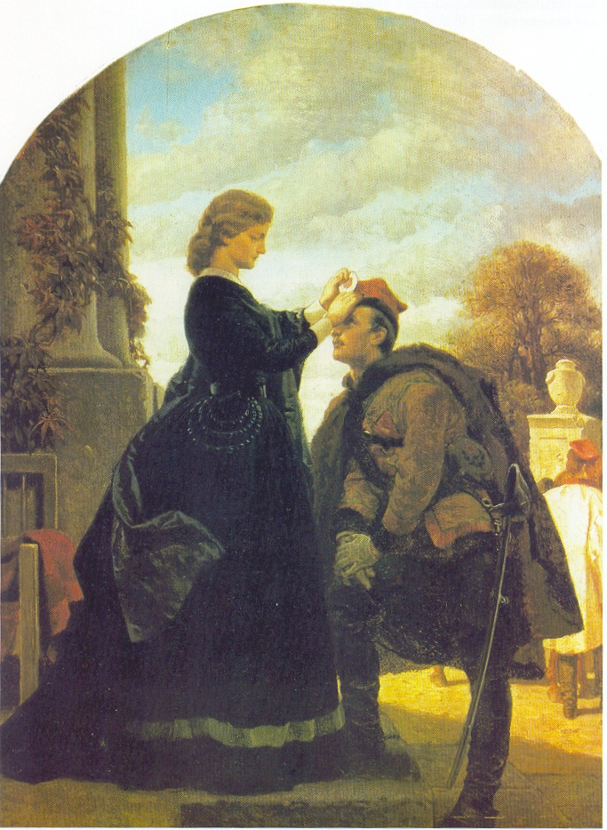
Ход і вынікі паўстання
Паўстанне ў Польшчы пачалося ў студзені 1863 г. без узгаднення з ЛПК у Вільні.
Герб паўстання
Цэнтральны нацыянальны камітэт у Варшаве (у далейшым стаў Польскім нацыянальным урадам, дзе пераважалі “белыя”) не ўлічваў патрабаванняў рэвалюцыйных дэмакратаў на чале з К.Каліноўскім. Фактычнае ігнараванне “белымі” ЛПК паставіла яго перад выбарам: далучыцца да польскага паўстання і падпарадкавацца Варшаве, ці дзейнічаць самастойна.
Развітанне з паўстанцам

Slide 11
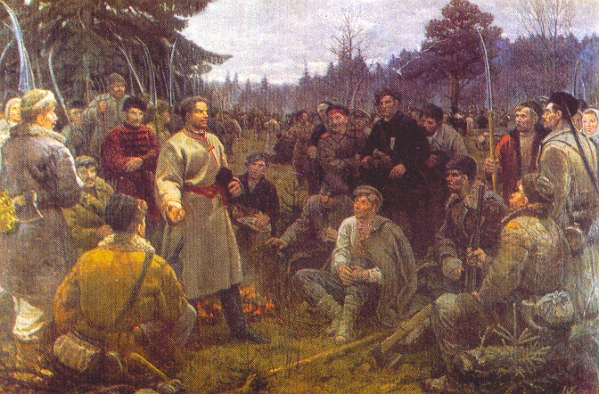
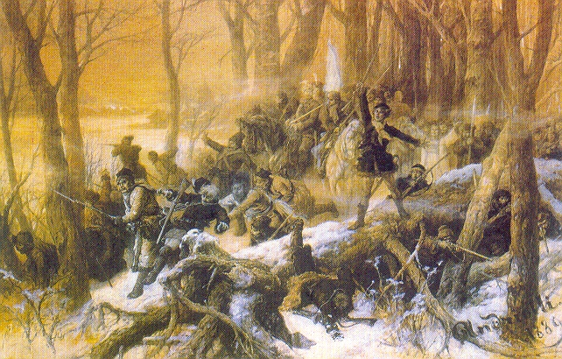
К.Каліноўскі апынуўся ў дастаткова трагічным становішчы. Ён вымушаны быў з прычыны слабасці рэвалюцыйна-дэмакратычных сіл у Беларусі супрацоўнічаць з польскімі шляхецкімі рэвалюцыянерамі.
К.Каліноўскі сярод паўстанцаў
Але ўжо ў маі 1863 г. паўстанне было падаўлена ў Мінскай, Магілёўскай, Віцебскай губернях. Прадчуваючы паражэнне, “белыя” пачалі пакідаць свае пасады ў кіраўніцтве, і ў чэрвені 1863 г. яно перайшло да “чырвоных”.
Бой паўстанцаў з царскімі салдатамі

Slide 12
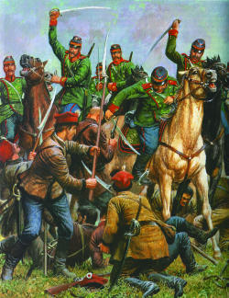
Аднак дабіцца пералому ў ходзе паўстання прыхільнікам К.Каліноўскага не ўдалося. Восенню 1863 г. узброеная барацьба ў Беларусі была практычна падаўлена. У Польшчы яна працягвалася яшчэ да восені 1864 г.
Сцяг паўстанцаў
Асноўнымі прычынамі паражэння паўстання сталі:
разыходжанні ў поглядах ўдзельнікаў
паўстання;
адсутнасць адзінага плана баявых
дзеянняў;
недахоп сіл і зброі;
Падаўленне паўстання

Slide 13
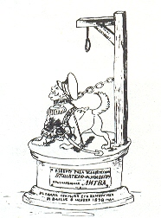
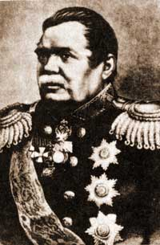
вызкая сацыяльная база (сяляне ў большасці не падтрымалі паўстанне, а часта і выступалі супраць шляхты);
аб’яўленне беларуска-літоўскіх губерняў на ваенным становішчы і правядзенне карнай аперацыі супраць паўстанцаў пад кіраўніцтвам віленскага генерал-губернатара М.Мураўёва.
М.Мураўёў
Карыкатура на Мураўёва-вешальніка з нагоды адкрыцця яму помніка ў Вільні

Slide 14
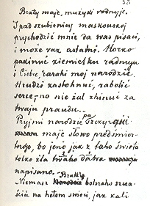
У канцы студзеня 1863 г. быў арыштаваны К.Каліноўскі. Знаходзячыся ў турме, ён напісаў і перадаў на волю тры пісьмы сваму народу, вядомыя пад назвай “Пісьмы з-пад шыбеніцы”. З іх вынікала, што К.Каліноўскі не прызнаваў маскоўскі або польскі ўрады сваімі для беларусаў. Ён заклікаў беларускі народ ісці ваяваць “за свайго Бога, за сваё права, … за сваю Бацькаўшчыну”.
У сваю апошнюю хвіліну, стоячы пад шыбеніцай, К.Каліноўскі пры абвяшчэнні судовага прыгавору, у якім яго назвалі дваранінам, заявіў: “У нас няма дваран – усе роўныя!”.
“Пісьмы з-пад шыбеніцы”. Аўтограф трэцяй часткі

Slide 15
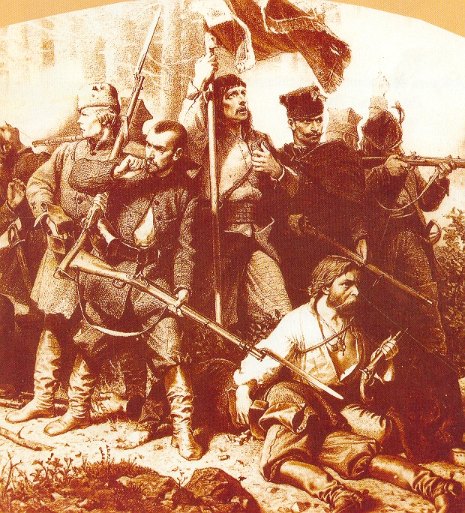
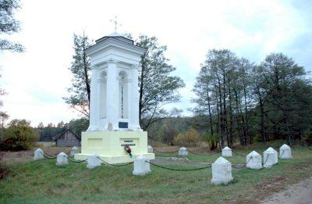
Сучасныя даследчыкі сцвярджаюць, што думкі К.Каліноўскага аб неабходнасці змагання за сваю Бацькаўшчыну, можна лічыць пачатковым афармленнем беларускай нацыянальнай ідэі.
26-гадовы К.Каліноўскі быў публічна павешаны на Лукішскай плошчы ў Вільні.
Капліца на месцы бітвы. Мілавіды

Slide 16
Зрабіце тэст па тэме

